Slide 1



Conceptos de normalización; primeras formas normales.

Slide 2

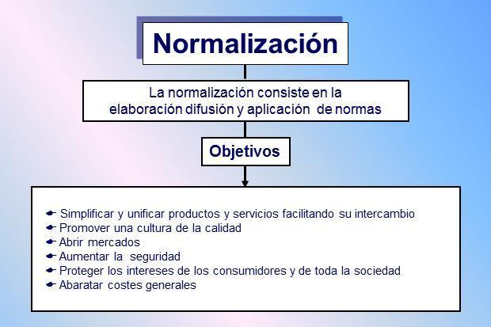
¿Qué es la Normalización?
La normalización es un proceso de diseño de bases de datos que organiza los datos para minimizar la redundancia y mejorar la integridad de los datos. Este proceso se lleva a cabo mediante la descomposición de tablas grandes en tablas más pequeñas y la definición de relaciones entre ellas, eliminando datos repetidos e inconsistentes.

Slide 3

Objetivos de la Normalización
Eliminar Redundancia de Datos: Reducir la duplicación de datos almacenados en múltiples lugares.
Mejorar la Integridad de los Datos: Asegurar que los datos sean precisos y consistentes a través de la base de datos.
Facilitar el Mantenimiento de la Base de Datos: Simplificar las operaciones de inserción, actualización, y eliminación de datos.

Slide 4
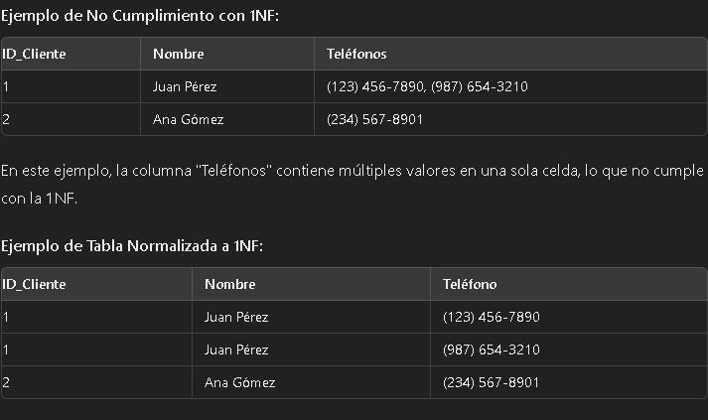
Primera Forma Normal (1NF)
Una tabla está en Primera Forma Normal (1NF) si cumple con las siguientes reglas:
Todos los atributos deben contener valores atómicos: Cada columna de la tabla debe contener solo un valor indivisible. No se permiten conjuntos de valores, listas, ni múltiples valores en una sola celda.
Todas las filas deben ser únicas: No debe haber duplicados de filas.
Debe haber una clave primaria: Cada tabla debe tener un identificador único (clave primaria) para garantizar la unicidad de cada fila.

Slide 5
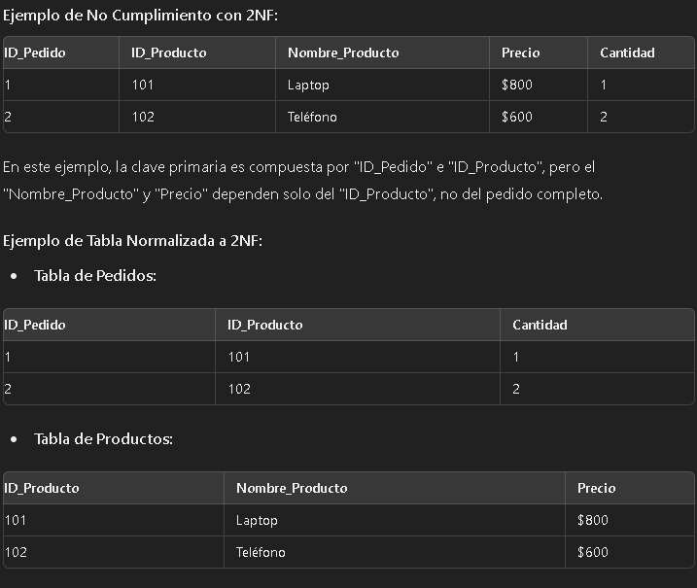
Segunda Forma Normal (2NF)
Una tabla está en Segunda Forma Normal (2NF) si:
Cumple con 1NF.
No tiene dependencias parciales: Todos los atributos no clave deben depender completamente de la clave primaria. Esto significa que no deben depender solo de una parte de la clave primaria si esta es compuesta.

Slide 6

Detalles Adicionales
Conceptos Clave en Normalización
Dependencia Funcional:
Un atributo AAA es dependiente funcionalmente de otro atributo BBB si, para cada valor de BBB, existe un único valor de AAA.
Por ejemplo, en una tabla de empleados, el nombre de un empleado puede depender funcionalmente de su número de identificación (ID).
Clave Primaria:
Es un atributo (o combinación de atributos) que identifica de manera única cada fila en una tabla. La clave primaria debe ser única y no nula.
Dependencia Parcial:
Ocurre cuando un atributo no clave es dependiente de una parte de una clave primaria compuesta, en lugar de toda la clave.
Este tipo de dependencia se elimina al pasar de 1NF a 2NF.
Dependencia Transitiva:
Ocurre cuando un atributo no clave depende de otro atributo no clave, que a su vez depende de la clave primaria.
Este tipo de dependencia se elimina al pasar de 2NF a 3NF.

Slide 7

La normalización es un proceso iterativo que mejora la calidad y la estructura de las bases de datos relacionales, asegurando que los datos sean precisos, eficientes y fáciles de mantener a través de múltiples formas normales. Es una herramienta esencial para diseñadores de bases de datos que buscan optimizar el almacenamiento de datos y las operaciones de acceso.

Slide 8

www.pio.edu.co
Formamos pioner@s para un
mundo laboral que sí existe…
#YoSoyPio

